Slide 1
对代码发送进行优化的即时通讯软件
组长：骆荟州 组员：范承祥 江诗烨

Slide 2
目录
项目介绍
平台、框架及技术
效果演示

Slide 3
项目介绍
选题背景：
在学习编程语言或算法的过程中，我们常常会在编码中遇到各种各样的问题，需要与同学讨论，但现有聊天软件对发送代码的优化不足，若采用代码截图方式，虽然有高亮但不能运行代码，也不方便复制粘贴，不方便代码中问题的解决；若采用粘贴代码或发送源文件等方式，由于缺少代码高亮，均需使用编辑器或IDE才能进行代码查看及运行，需要一定的时间，给代码讨论带来不便。
从技术的角度看：即时通讯软件是大众使用最为普遍的软件之一；包含多项技术：用户界面设计、网络通信、数据持久化、多媒体数据处理、甚至是信息加密……

Slide 4
项目介绍
产品预期：
基本的即时通讯软件功能：添加或删除好友、聊天、发送文字、表情、图片、文件等。
亮点：对代码发送进行优化，在聊天界面即可高亮显示代码，利用在线编译技术实现编译运行。在不离开聊天界面的情况下，可对代码进行编辑和运行。

Slide 5
项目介绍
项目难点：
即时通讯的实现，保证消息同步时不重复不缺失；
代码的高亮展示，编辑器的设计；
代码在线编译、同步编辑；

Slide 6
平台、框架及技术
客户端：
Windows通用（UWP） APP
目标平台：Windows 10 x86
语言：主要为C#、XAML
服务器：
tinode，开源IM服务器
协议：gRPC

Slide 7
平台、框架及技术
技术关键字：
XAML 客户端界面编写
EF框架 客户端数据库操作
WebView & js 客户端代码编辑器加载
Tomcat 编译服务器软件框架
Docker 编译服务器代码运行环境

Slide 8
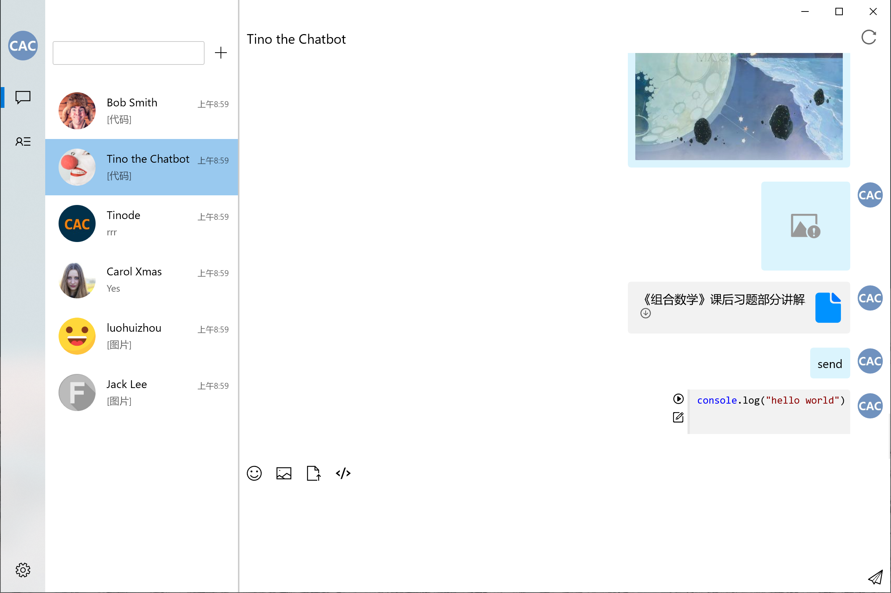
运行效果
主界面

Slide 9
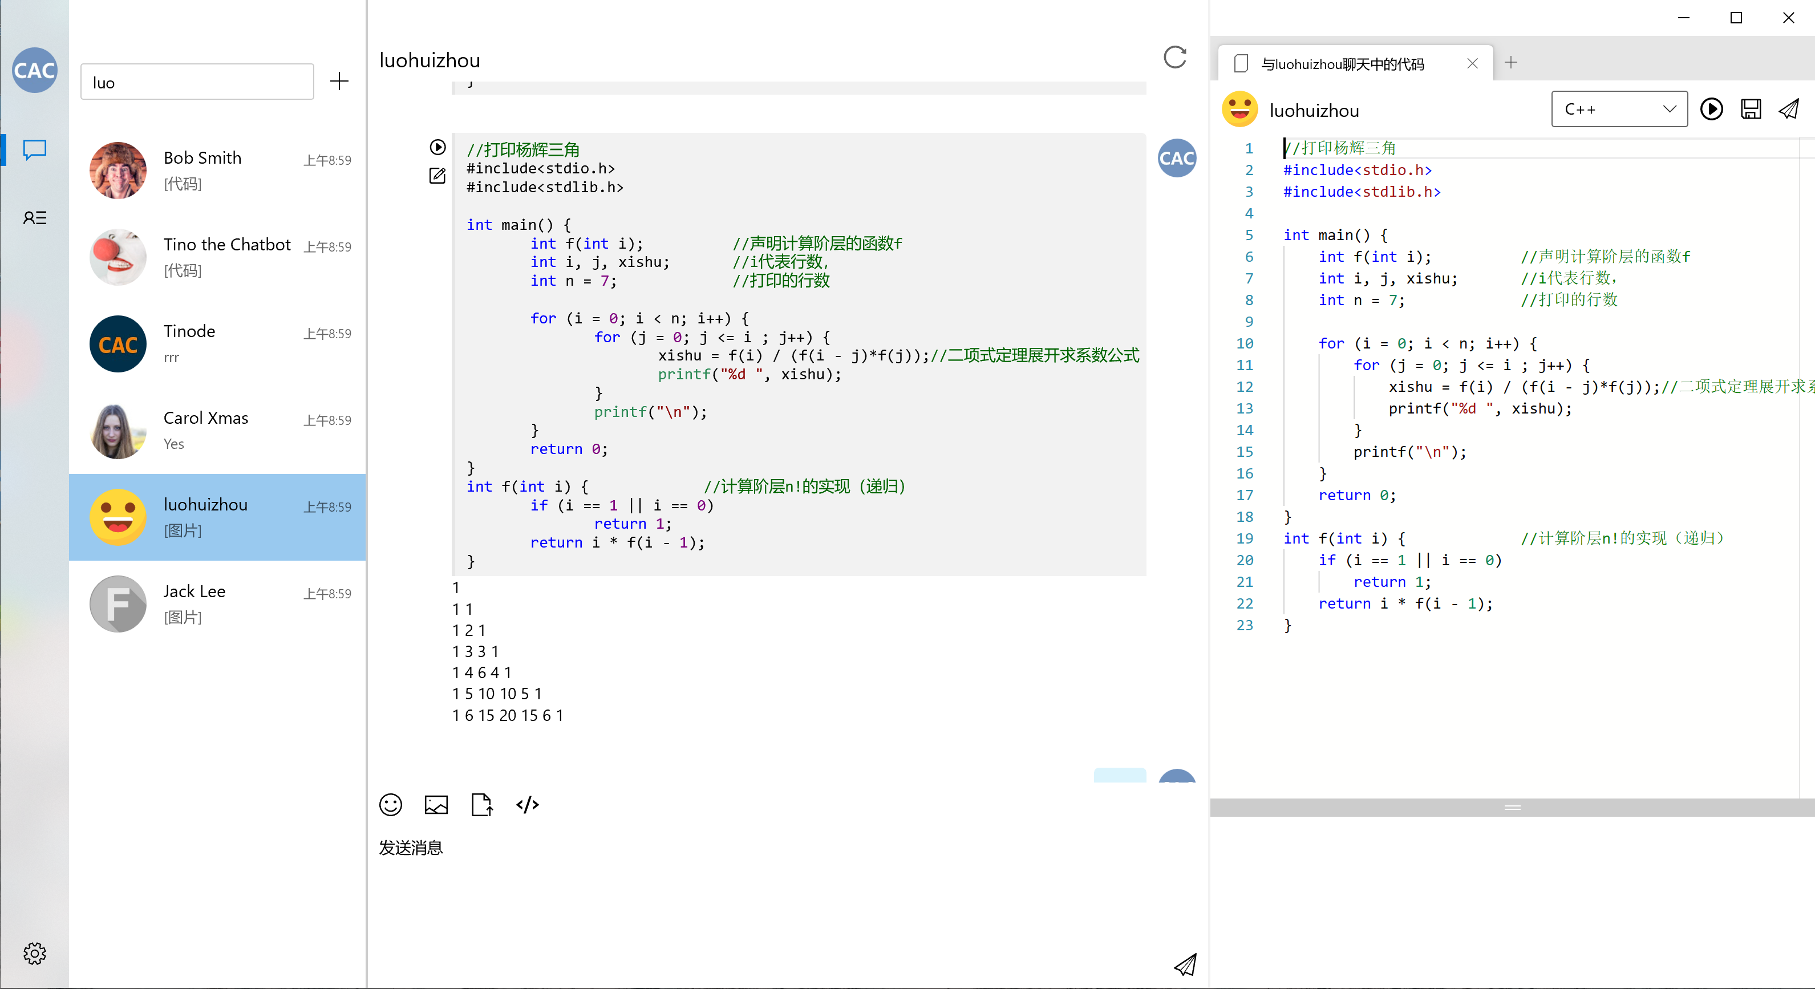
运行效果
打开代码编辑器后的主界面

Slide 10
感谢聆听

